Slide 1
ZWIERZĘTA
DZIŚ ZAPRASZAM WAS DO ZABAWY :)
ZACHĘCAM WAS DO POZNANIA ZWIERZĄT
Z PRZEDSTAWIAJĄCYMI JE SYMBOLAMI ORAZ ODGŁOSÓW JAKIE WYDAJĄ
Parys Jadwiga

Slide 2

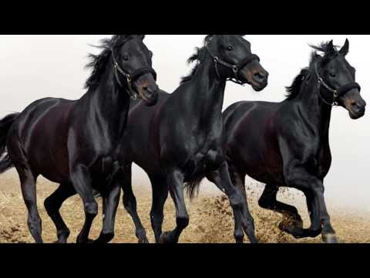
KOŃ

Slide 3

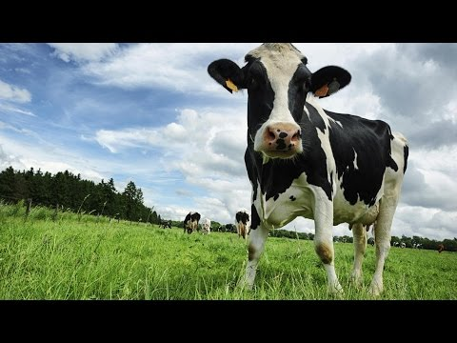
KROWA

Slide 4


ŚWINIA

Slide 5
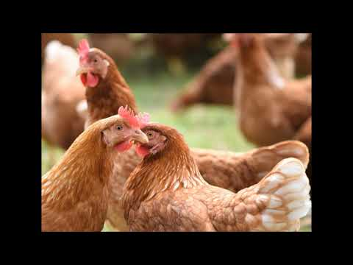
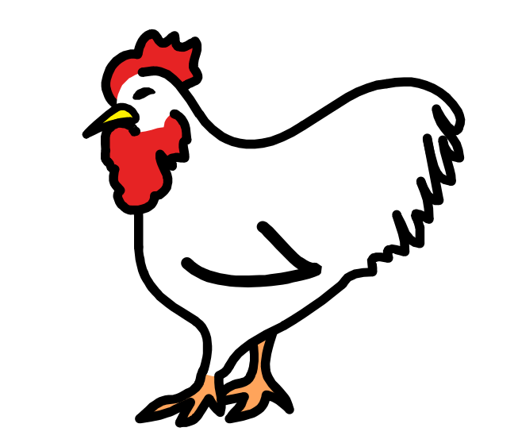
KURA

Slide 6


PIES

Slide 7


KOT

Slide 8

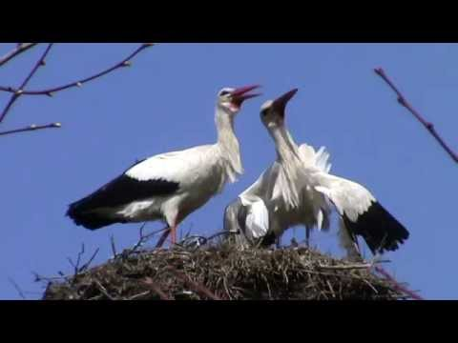
BOCIAN

Slide 9

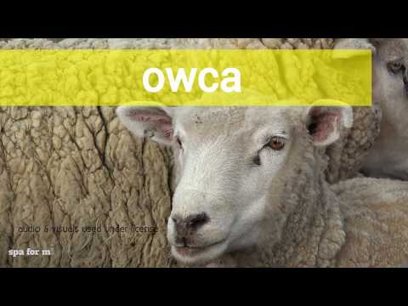
OWCA

Slide 10

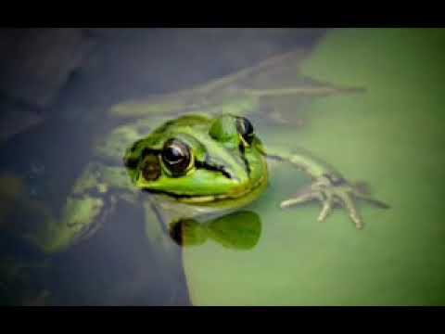
ŻABA

Slide 11

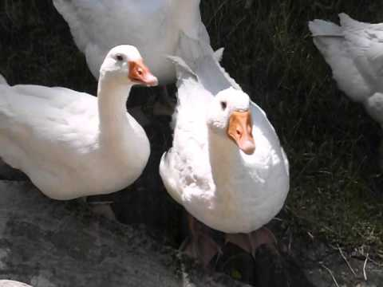
GĘŚ

Slide 12
ŹRÓDŁA WIDEO:
https://www.youtube.com/watch?v=fkYMWFxtPOk
https://www.youtube.com/watch?v=z9wnEmoTwMk
https://www.youtube.com/watch?v=Kqa7Or65RCU
https://www.youtube.com/watch?v=QpBve-Jhy1k
https://www.youtube.com/watch?v=mRq7urXl5xQ
https://www.youtube.com/watch?v=CRlQgDqkZ7A
https://www.youtube.com/watch?v=nZ8DJa4Oc8w
https://www.youtube.com/watch?v=r-ZzOQK6u3E
https://www.youtube.com/watch?v=fxLkVDCyUVg
https://www.youtube.com/watch?v=zXGcCsd0fZU

